Slide 1

미니 프로젝트(Version 2.0)
MES 활용 디지털 스마트팩토리 구축 전문가
시각화 프로그래밍
컬러 영상처리 using C#
조현준

Slide 2
Part 01
Intro (개요, 개발환경, 특이점)
CONTENTS
Part 02
구 현
Part 03
마 무 리

Slide 3
개 요
Part 01
Intro
개발 환경
특이점

Slide 4

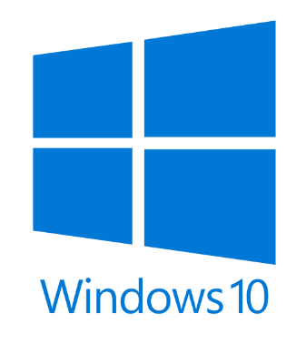

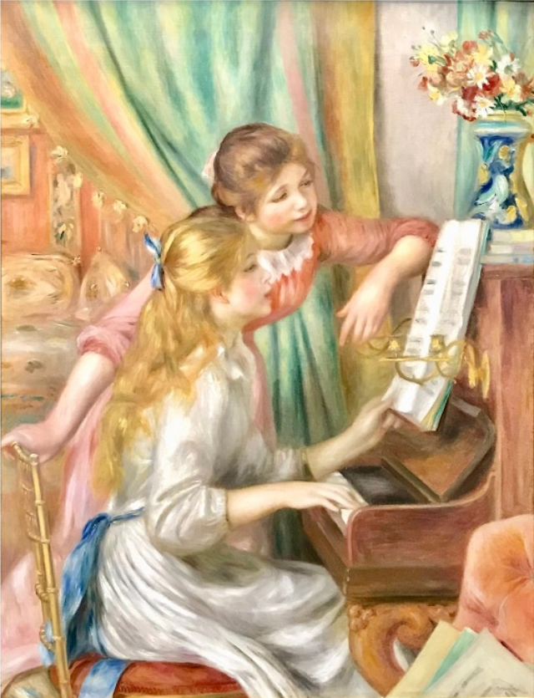
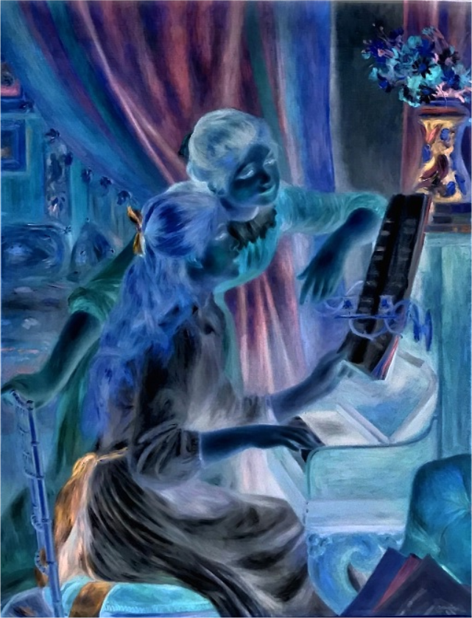
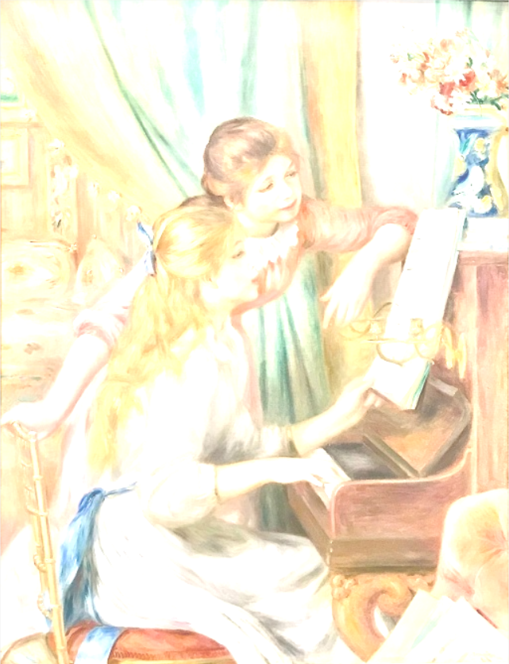
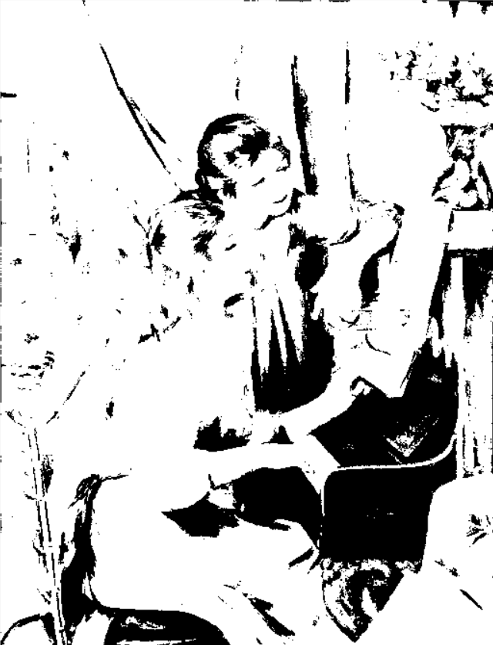
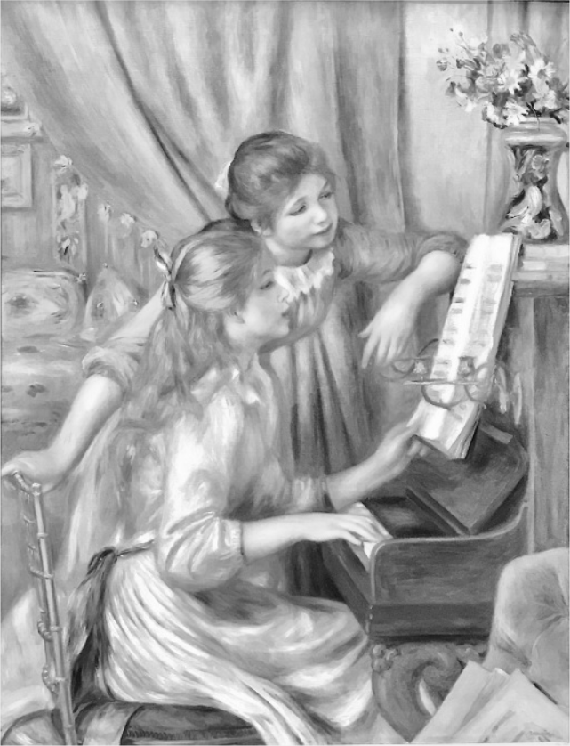
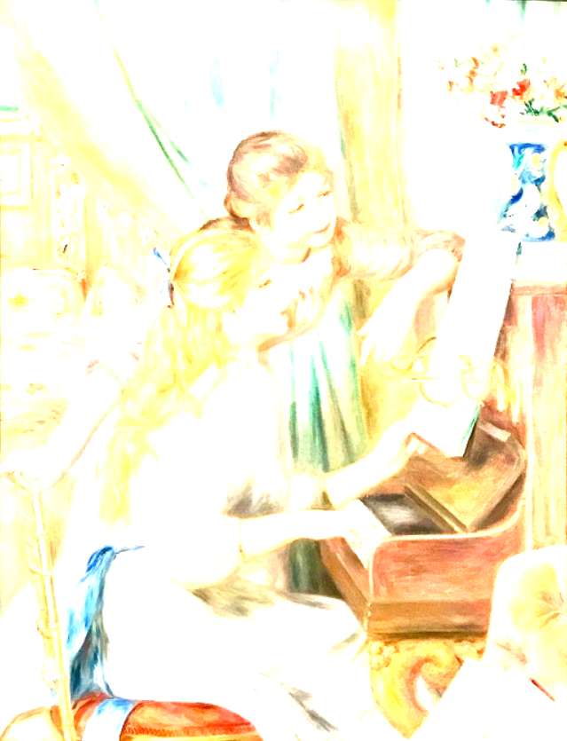
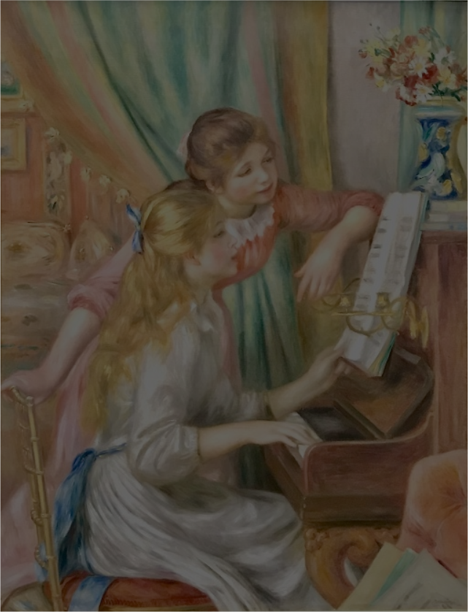
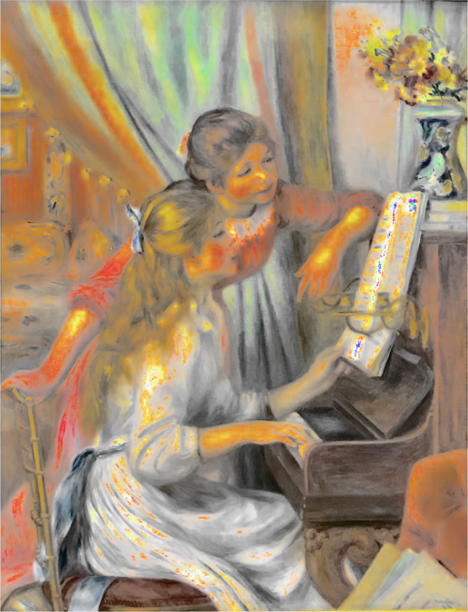
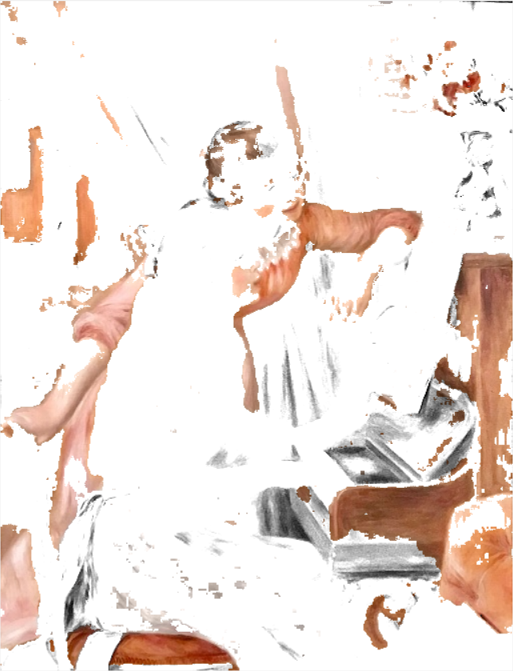
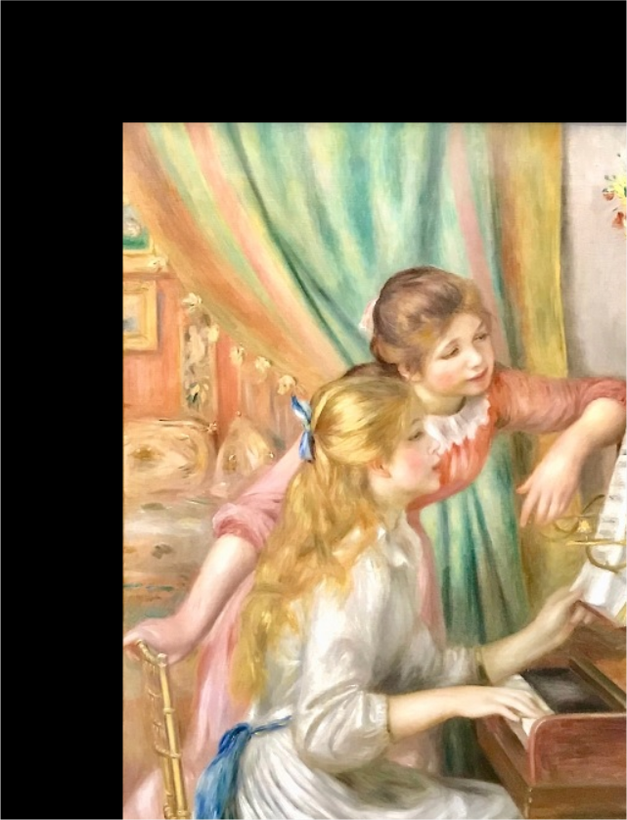
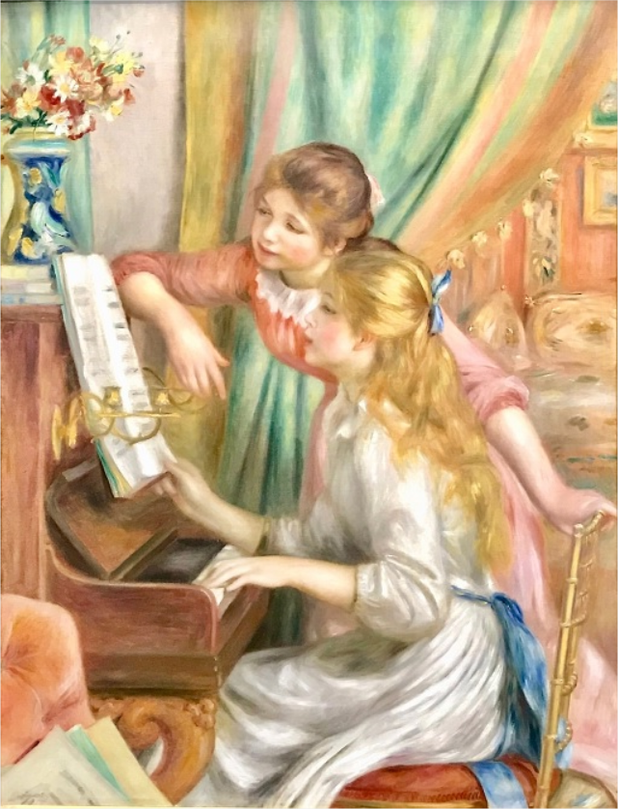
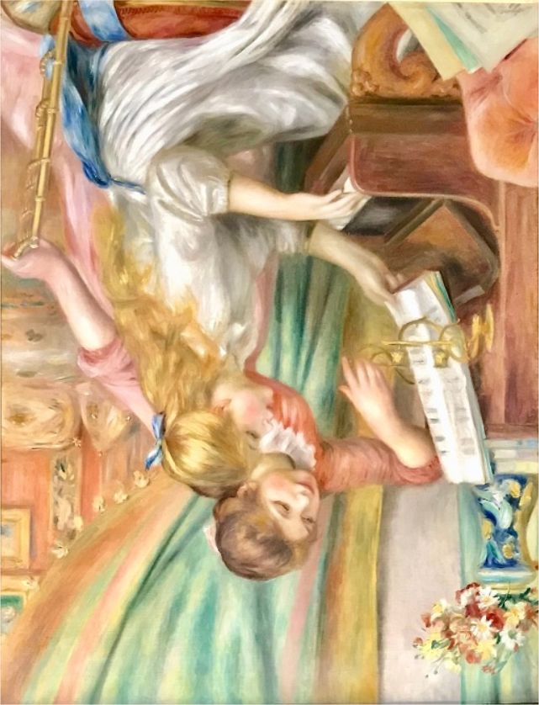
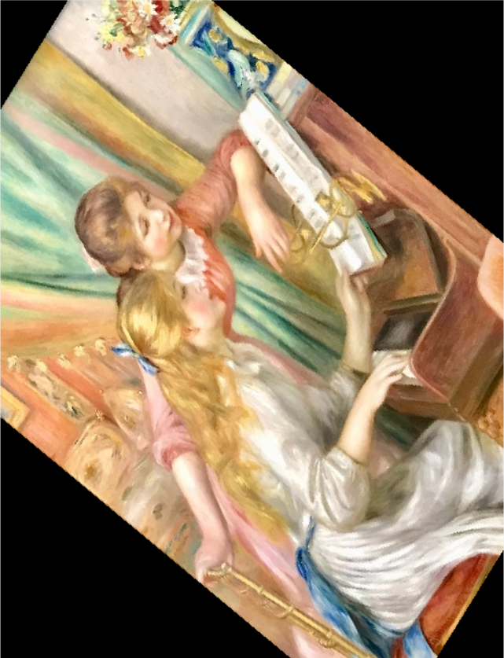
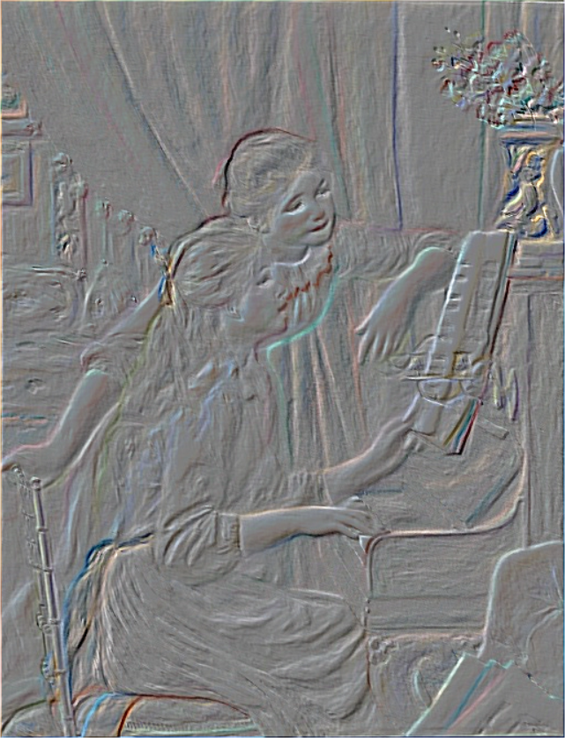
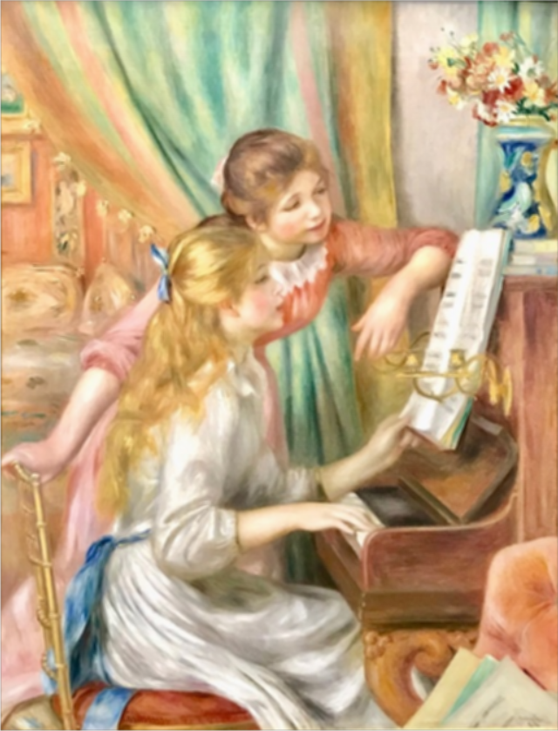
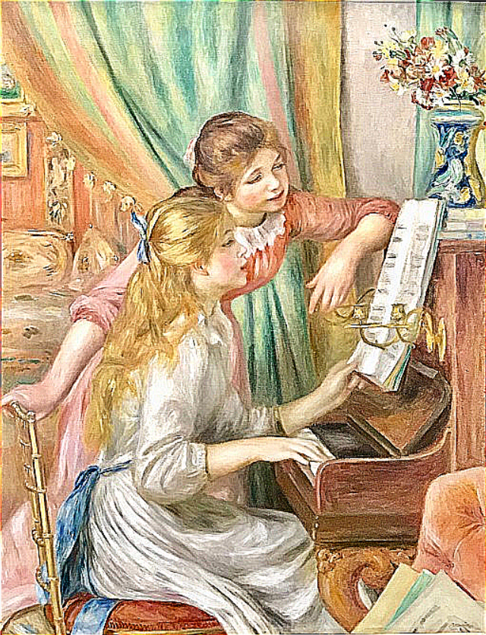
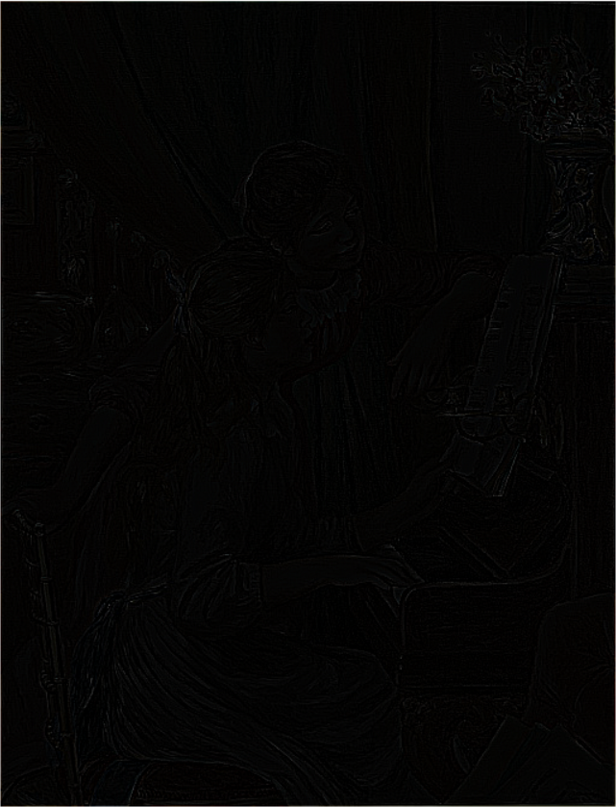
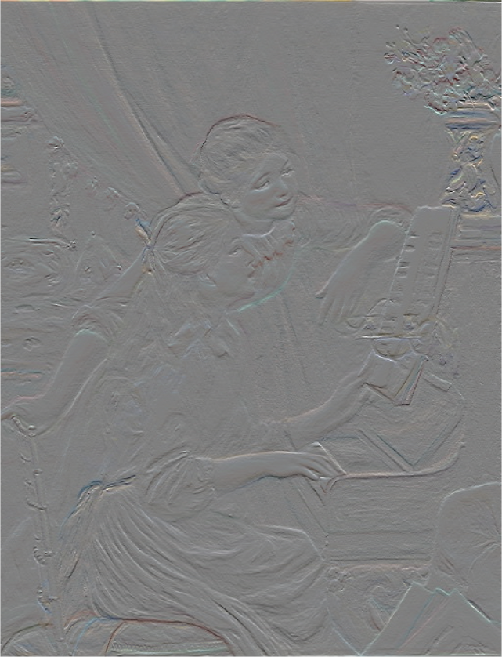
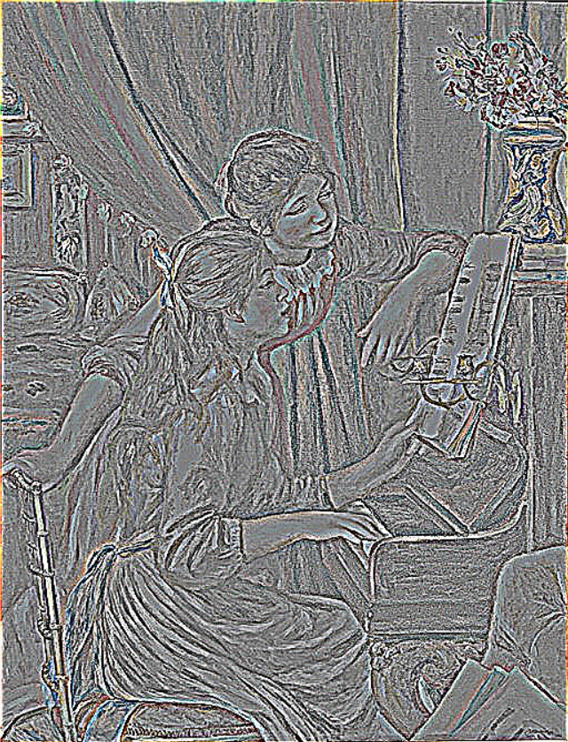
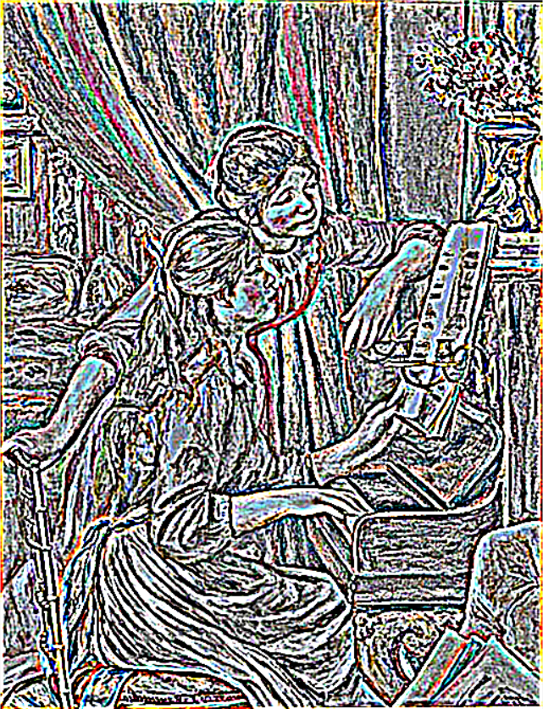
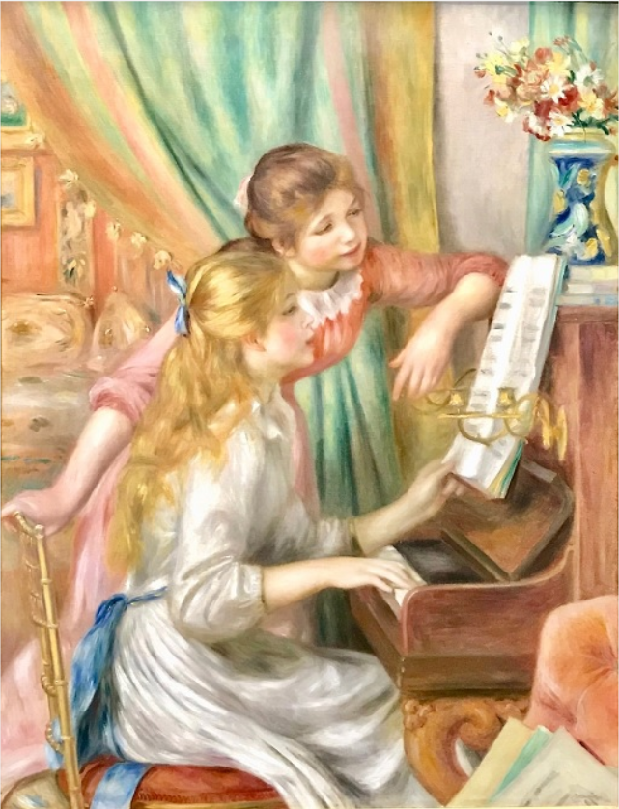
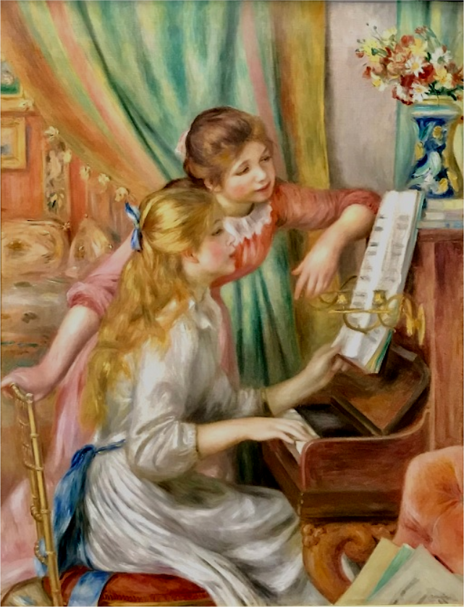
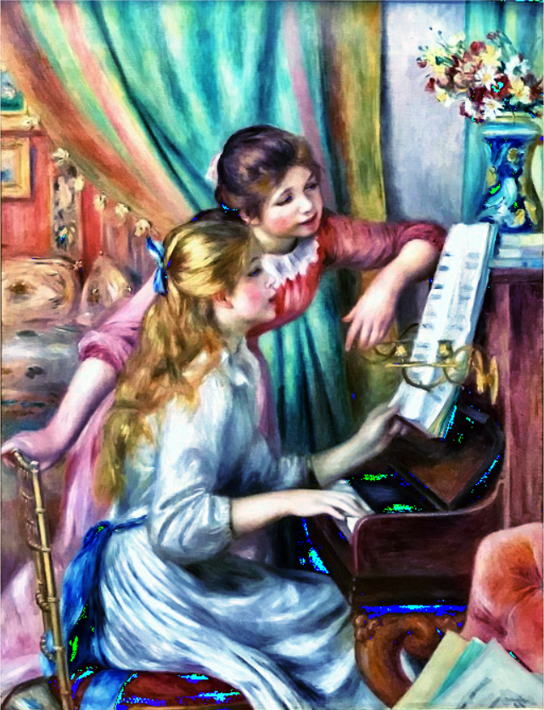
Part 01. INTRO
개 요
컬러 이미지의
다양한 영상처리 작업
2. 개발 환경
운영체제 : WINDOW 10
환경: Visual studio 2022
3. 특이점
이미지 파일 영상처리

Slide 5
반 전
흑 백
Part 02
구 현
회 전
스트레칭
엠보싱

Slide 6
Part 02. 구 현
1. 반 전
반 전
원 본

Slide 7
Part 02. 구 현
void reverseImage() //반전 영상
{
if (inImage == null)
return;
// 중요! 출력 영상의 크기를 결정 --> 알고리즘에 따라서....
outH = inH;
outW = inW;
// 출력 영상 메모리 할당.
outImage = new byte[RGB, outH, outW];
// ** 영상처리 알고리즘 **
for (int rgb = 0; rgb < RGB; rgb++)
for (int i = 0; i < inH; i++)
for (int k = 0; k < inW; k++)
{
if (mouseStatus == "None")
{
outImage[rgb, i, k] = (byte)(255 - inImage[rgb, i, k]);
}
else if(mouseStatus == "Box")
{
if ((sx <= i && i <= ex) && (sy <= k && k <= ey))
{
outImage[rgb, i, k] = (byte)(255 - inImage[rgb, i, k]);
}
else
{
outImage[RR, i, k] = inImage[RR, i, k];
outImage[GG, i, k] = inImage[GG, i, k];
outImage[BB, i, k] = inImage[BB, i, k];
}
}
else if(mouseStatus == "Free")
{
if ((minX <= k && k <= maxX) && (minY <= i && i <= maxY))
{
if (pointInPolygon(k, i, mx, my))
outImage[rgb, i, k] = (byte)(255 - inImage[rgb, i, k]);
else
outImage[rgb, i, k] = inImage[rgb, i, k];
}
else
{
outImage[rgb, i, k] = inImage[rgb, i, k];
}
}
}
displayImage();
}
1. 반 전

Slide 8
Part 02. 구 현
2. 밝게, 어둡게
밝게/어둡게
원 본

Slide 9
Part 02. 구 현
void add_image()
{
if (inImage == null)
return;
// 중요! 출력 영상의 크기 --> 알고리즘에 영향
outH = inH;
outW = inW;
// 출력 메모리 확보
outImage = new byte[RGB, outH, outW];
// **** 진짜 영상처리 알고리즘 ****
if (processType == '0')
{
sx = 0; ex = inH;
sy = 0; ey = inW;
}
int v = (int)getValue();
for (int rgb = 0; rgb < RGB; rgb++)
{
for (int i = 0; i < inH; i++)
{
for (int k = 0; k < inW; k++)
{
if(mouseStatus == "None")
{
int px = inImage[rgb, i, k] + v;
if (px > 255)
px = 255;
else if (px < 0)
px = 0;
outImage[rgb, i, k] = (byte)px;
}
else if(mouseStatus == "Box")
{
if ((sx <= i && i <= ex) && (sy <= k && k <= ey))
{
int px = inImage[rgb, i, k] + v;
if (px > 255)
px = 255;
else if (px < 0)
px = 0;
outImage[rgb, i, k] = (byte)px;
}
else
{
outImage[rgb, i, k] = inImage[rgb, i, k];
}
}
else if(mouseStatus == "Free")
{
if ((minX <= k && k <= maxX) && (minY <= i && i <= maxY))
{
if (pointInPolygon(k, i, mx, my))
{
int px = inImage[rgb, i, k] + v;
if (px > 255)
px = 255;
else if (px < 0)
px = 0;
outImage[rgb, i, k] = (byte)px;
}
else
outImage[rgb, i, k] = inImage[rgb, i, k];
}
else
{
outImage[rgb, i, k] = inImage[rgb, i, k];
}
}
}
}
}
// ********************************
displayImage();
}
2. 밝게, 어둡게

Slide 10
Part 02. 구 현
3. 흑백(127 기준)
흑백(127 기준)
원 본

Slide 11
Part 02. 구 현
void bw_image()
{
if (inImage == null)
return;
// 중요! 출력 영상의 크기를 결정 --> 알고리즘에 영향
outH = inH;
outW = inW;
// 출력 메모리 할당.
outImage = new byte[RGB, outH, outW];
// ** 영상처리 알고리즘 **
for (int i = 0; i < inH; i++)
for (int k = 0; k < inW; k++)
{
if (mouseStatus == "None")
{
int gray = (inImage[RR, i, k] + inImage[GG, i, k] + inImage[BB, i, k]) / 3;
if (gray > 128)
outImage[RR, i, k] = outImage[GG, i, k] = outImage[BB, i, k] = 255;
else
outImage[RR, i, k] = outImage[GG, i, k] = outImage[BB, i, k] = 0;
}
else if (mouseStatus == "Box")
{
if ((sx <= i && i <= ex) && (sy <= k && k <= ey))
{
int gray = (inImage[RR, i, k] + inImage[GG, i, k] + inImage[BB, i, k]) / 3;
if (gray > 128)
outImage[RR, i, k] = outImage[GG, i, k] = outImage[BB, i, k] = 255;
else
outImage[RR, i, k] = outImage[GG, i, k] = outImage[BB, i, k] = 0;
}
else
{
outImage[RR, i, k] = inImage[RR, i, k];
outImage[GG, i, k] = inImage[GG, i, k];
outImage[BB, i, k] = inImage[BB, i, k];
}
}
else if (mouseStatus == "Free")
{
if ((minX <= k && k <= maxX) && (minY <= i && i <= maxY))
{
if (pointInPolygon(k, i, mx, my))
{
int gray = (inImage[RR, i, k] + inImage[GG, i, k] + inImage[BB, i, k]) / 3;
if (gray > 128)
outImage[RR, i, k] = outImage[GG, i, k] = outImage[BB, i, k] = 255;
else
outImage[RR, i, k] = outImage[GG, i, k] = outImage[BB, i, k] = 0;
}
else
{
outImage[RR, i, k] = inImage[RR, i, k];
outImage[GG, i, k] = inImage[GG, i, k];
outImage[BB, i, k] = inImage[BB, i, k];
}
}
else
{
outImage[RR, i, k] = inImage[RR, i, k];
outImage[GG, i, k] = inImage[GG, i, k];
outImage[BB, i, k] = inImage[BB, i, k];
}
}
}
displayImage();
}
3. 흑백(127 기준)

Slide 12
Part 02. 구 현
4. 그레이 스케일
그레이 스케일
원 본

Slide 13
Part 02. 구 현
void grayscale_image()
{
if (inImage == null)
return;
// 중요! 출력 영상의 크기 --> 알고리즘에 영향
outH = inH;
outW = inW;
// 출력 메모리 확보
outImage = new byte[RGB, outH, outW];
// **** 진짜 영상처리 알고리즘 ****
if (processType == '0')
{
sx = 0; ex = inH;
sy = 0; ey = inW;
}
for (int i = 0; i < inH; i++)
{
for (int k = 0; k < inW; k++)
{
if (mouseStatus == "None")
{
int gray = (inImage[RR, i, k] + inImage[GG, i, k] + inImage[BB, i, k]) / 3;
outImage[RR, i, k] = outImage[GG, i, k] = outImage[BB, i, k] = (byte)gray;
}
else if(mouseStatus == "Box")
{
if ((sx <= i && i <= ex) && (sy <= k && k <= ey))
{
int gray = (inImage[RR, i, k] + inImage[GG, i, k] + inImage[BB, i, k]) / 3;
outImage[RR, i, k] = outImage[GG, i, k] = outImage[BB, i, k] = (byte)gray;
}
else
{
outImage[RR, i, k] = inImage[RR, i, k];
outImage[GG, i, k] = inImage[GG, i, k];
outImage[BB, i, k] = inImage[BB, i, k];
}
}
else if(mouseStatus == "Free")
{
if ((minX <= k && k <= maxX) && (minY <= i && i <= maxY))
{
if (pointInPolygon(k, i, mx, my))
{
int gray = (inImage[RR, i, k] + inImage[GG, i, k] + inImage[BB, i, k]) / 3;
outImage[RR, i, k] = outImage[GG, i, k] = outImage[BB, i, k] = (byte)gray;
}
else
{
outImage[RR, i, k] = inImage[RR, i, k];
outImage[GG, i, k] = inImage[GG, i, k];
outImage[BB, i, k] = inImage[BB, i, k];
}
}
else
{
outImage[RR, i, k] = inImage[RR, i, k];
outImage[GG, i, k] = inImage[GG, i, k];
outImage[BB, i, k] = inImage[BB, i, k];
}
}
}
}
// ********************************
displayImage();
}
4. 그레이 스케일

Slide 14
Part 02. 구 현
5. 파라볼라
파라볼라
원 본

Slide 15
Part 02. 구 현
void paraImage() //파라볼라 --> 잘 안되는거 같다. 흑백처럼 나옴
{
if (inImage == null)
return;
// 중요! 출력 영상의 크기를 결정 --> 알고리즘에 따라서....
outH = inH;
outW = inW;
// 출력 영상 메모리 할당.
outImage = new byte[RGB, outH, outW];
// ** 영상처리 알고리즘 **
for (int i = 0; i < inH; i++)
{
for (int k = 0; k < inW; k++)
{
if (mouseStatus == "None")
{
double valueR = 255 - 255 * ((double)inImage[RR, i, k] / 128 - 1) * (inImage[RR, i, k] / 128 - 1);
double valueG = 255 - 255 * ((double)inImage[GG, i, k] / 128 - 1) * (inImage[GG, i, k] / 128 - 1);
double valueB = 255 - 255 * ((double)inImage[BB, i, k] / 128 - 1) * (inImage[BB, i, k] / 128 - 1);
outImage[RR, i, k] = (byte)valueR;
outImage[GG, i, k] = (byte)valueG;
outImage[BB, i, k] = (byte)valueB;
}
else if (mouseStatus == "Box")
{
if ((sx <= i && i <= ex) && (sy <= k && k <= ey))
{
double valueR = 255 - 255 * ((double)inImage[RR, i, k] / 128 - 1) * (inImage[RR, i, k] / 128 - 1);
double valueG = 255 - 255 * ((double)inImage[GG, i, k] / 128 - 1) * (inImage[GG, i, k] / 128 - 1);
double valueB = 255 - 255 * ((double)inImage[BB, i, k] / 128 - 1) * (inImage[BB, i, k] / 128 - 1);
outImage[RR, i, k] = (byte)valueR;
outImage[GG, i, k] = (byte)valueG;
outImage[BB, i, k] = (byte)valueB;
}
else
{
outImage[RR, i, k] = inImage[RR, i, k];
outImage[GG, i, k] = inImage[GG, i, k];
outImage[BB, i, k] = inImage[BB, i, k];
}
}
else if (mouseStatus == "Free")
{
if ((minX <= k && k <= maxX) && (minY <= i && i <= maxY))
{
if (pointInPolygon(k, i, mx, my))
{
double valueR = 255 - 255 * ((double)inImage[RR, i, k] / 128 - 1) * (inImage[RR, i, k] / 128 - 1);
double valueG = 255 - 255 * ((double)inImage[GG, i, k] / 128 - 1) * (inImage[GG, i, k] / 128 - 1);
double valueB = 255 - 255 * ((double)inImage[BB, i, k] / 128 - 1) * (inImage[BB, i, k] / 128 - 1);
outImage[RR, i, k] = (byte)valueR;
outImage[GG, i, k] = (byte)valueG;
outImage[BB, i, k] = (byte)valueB;
}
else
{
outImage[RR, i, k] = inImage[RR, i, k];
outImage[GG, i, k] = inImage[GG, i, k];
outImage[BB, i, k] = inImage[BB, i, k];
}
}
else
{
outImage[RR, i, k] = inImage[RR, i, k];
outImage[GG, i, k] = inImage[GG, i, k];
outImage[BB, i, k] = inImage[BB, i, k];
}
}
}
}
displayImage();
}
5. 파라볼라

Slide 16
Part 02. 구 현
6. 감 마
감 마
원 본

Slide 17
Part 02. 구 현
void gamma()
{
if (inImage == null)
return;
// 감마 1.2 보정
double value = 1.2;
// 중요! 출력 영상의 크기를 결정 --> 알고리즘에 따라서....
outH = inH;
outW = inW;
// 출력 영상 메모리 할당.
outImage = new byte[RGB, outH, outW];
for (int rgb = 0; rgb < RGB; rgb++)
for (int i = 0; i < inH; i++)
for (int k = 0; k < inW; k++)
{
if (mouseStatus == "None")
{
double temp = 0;
temp = Math.Pow(inImage[rgb, i, k], (1 / value));
if (outImage[rgb, i, k] > 255)
outImage[rgb, i, k] = 255;
else
outImage[rgb, i, k] = (byte)temp;
}
else if (mouseStatus == "Box")
{
if ((sx <= i && i <= ex) && (sy <= k && k <= ey))
{
double temp = 0;
temp = Math.Pow(inImage[rgb, i, k], (1 / value));
if (outImage[rgb, i, k] > 255)
outImage[rgb, i, k] = 255;
else
outImage[rgb, i, k] = (byte)temp;
}
else
{
outImage[rgb, i, k] = inImage[rgb, i, k];
}
}
else if (mouseStatus == "Free")
{
if ((minX <= k && k <= maxX) && (minY <= i && i <= maxY))
{
if (pointInPolygon(k, i, mx, my))
{
double temp = 0;
temp = Math.Pow(inImage[rgb, i, k], (1 / value));
if (outImage[rgb, i, k] > 255)
outImage[rgb, i, k] = 255;
else
outImage[rgb, i, k] = (byte)temp;
}
else
outImage[rgb, i, k] = inImage[rgb, i, k];
}
else
{
outImage[rgb, i, k] = inImage[rgb, i, k];
}
}
}
displayImage();
}
6. 감 마

Slide 18
Part 02. 구 현
7. 채 도
채 도
원 본

Slide 19
Part 02. 구 현
void change_satur()
{
if (inImage == null)
return;
// 중요! 출력 영상의 크기 --> 알고리즘에 영향
outH = inH;
outW = inW;
// 출력 메모리 확보
outImage = new byte[RGB, outH, outW];
// **** 진짜 영상처리 알고리즘 ****
Color c; // 한점
double hh, ss, vv; // 색상, 채도, 밝기
int rr, gg, bb; // 레드, 그린 블루
for (int i = 0; i < inH; i++)
{
for (int k = 0; k < inW; k++)
{
rr = inImage[RR, i, k];
gg = inImage[GG, i, k];
bb = inImage[BB, i, k];
// RGB --> HSV
c = Color.FromArgb(rr, gg, bb);
hh = c.GetHue();
ss = c.GetSaturation();
vv = c.GetBrightness();
// 채도 변경
ss -= 0.2;
// HSV --> RGB
HsvToRgb(hh, ss, vv, out rr, out gg, out bb);
outImage[RR, i, k] = (byte)rr;
outImage[GG, i, k] = (byte)gg;
outImage[BB, i, k] = (byte)bb;
}
}
// ********************************
displayImage();
}
void color_pick()
{
if (inImage == null)
return;
// 중요! 출력 영상의 크기 --> 알고리즘에 영향
outH = inH;
outW = inW;
// 출력 메모리 확보
outImage = new byte[RGB, outH, outW];
// **** 진짜 영상처리 알고리즘 ****
Color c; // 한점
double hh, ss, vv; // 색상, 채도, 밝기
int rr, gg, bb; // 레드, 그린 블루
for (int i = 0; i < inH; i++)
{
for (int k = 0; k < inW; k++)
{
rr = inImage[RR, i, k];
gg = inImage[GG, i, k];
bb = inImage[BB, i, k];
// RGB --> HSV
c = Color.FromArgb(rr, gg, bb);
hh = c.GetHue();
//주화색
if(5 <= hh && hh <= 25)
{
for(int rgb = 0; rgb < RGB;rgb++)
{
int px = inImage[rgb, i, k];
if (px > 255)
px = 255;
else if(px < 0)
px = 0;
outImage[rgb, i, k] = (byte)px;
}
}
else
{
int gray = inImage[RR, i, k] + inImage[GG, i, k] + inImage[BB, i, k];
gray -= 50;
if(gray > 255)
gray = 255;
else if(gray < 0)
gray = 0;
outImage[RR, i, k] = (byte)gray;
outImage[GG, i, k] = (byte)gray;
outImage[BB, i, k] = (byte)gray;
}
}
}
// ********************************
displayImage();
}
7. 채 도
19 / 44

Slide 20
Part 02. 구 현
8. 이 동
이 동
원 본

Slide 21
Part 02. 구 현
void move() //이동 영상
{
if (inImage == null)
return;
// 중요! 출력 영상의 크기를 결정 --> 알고리즘에 따라서....
outH = inH;
outW = inW;
// 출력 영상 메모리 할당.
outImage = new byte[RGB, outH, outW];
// ** 영상처리 알고리즘 **
int value = (int)getValue();
for (int i = 0; i < inH; i++)
for (int k = 0; k < inW; k++)
{
if (i < value || k < value)
{
outImage[RR, i, k] = 0;
outImage[GG, i, k] = 0;
outImage[BB, i, k] = 0;
}
else
{
outImage[RR, i, k] = inImage[RR, i - value, k - value];
outImage[GG, i, k] = inImage[GG, i - value, k - value];
outImage[BB, i, k] = inImage[BB, i - value, k - value];
}
}
displayImage();
}
8. 이 동

Slide 22
Part 02. 구 현
9. 좌우반전
좌우반전
원 본

Slide 23
Part 02. 구 현
void switchSides()
{
if (inImage == null)
return;
// 중요! 출력 영상의 크기를 결정 --> 알고리즘에 따라서....
outH = inH;
outW = inW;
// 출력 영상 메모리 할당.
outImage = new byte[RGB, outH, outW];
// ** 영상처리 알고리즘 **
for (int i = 0; i < inH / 2; i++)
for (int k = 0; k < inW; k++)
{
outImage[RR, i, k] = inImage[RR, inH - i - 1, k];
outImage[GG, i, k] = inImage[GG, inH - i - 1, k];
outImage[BB, i, k] = inImage[BB, inH - i - 1, k];
outImage[RR, inH - i - 1, k] = inImage[RR, i, k];
outImage[GG, inH - i - 1, k] = inImage[GG, i, k];
outImage[BB, inH - i - 1, k] = inImage[BB, i, k];
}
displayImage();
}
9. 좌우반전

Slide 24
Part 02. 구 현
10. 상하반전
상하반전
원 본

Slide 25
Part 02. 구 현
void upsideDown()
{
if (inImage == null)
return;
// 중요! 출력 영상의 크기를 결정 --> 알고리즘에 따라서....
outH = inH;
outW = inW;
// 출력 영상 메모리 할당.
outImage = new byte[RGB, outH, outW];
// ** 영상처리 알고리즘 **
for (int i = 0; i < inH; i++)
for (int k = 0; k < inW / 2; k++)
{
outImage[RR, i, k] = inImage[RR, i, inW - k - 1];
outImage[GG, i, k] = inImage[GG, i, inW - k - 1];
outImage[BB, i, k] = inImage[BB, i, inW - k - 1];
outImage[RR, i, inW - k - 1] = inImage[RR, i, k];
outImage[GG, i, inW - k - 1] = inImage[GG, i, k];
outImage[BB, i, inW - k - 1] = inImage[BB, i, k];
}
displayImage();
}
10. 상하반전

Slide 26
Part 02. 구 현
11. 확대/축소
확대/축소
원 본

Slide 27
Part 02. 구 현
void zoomOut_image() // 축소 알고리즘
{
if (inImage == null)
return;
// 중요! 출력 영상의 크기를 결정 --> 알고리즘에 따라서....
int scale = (int)getValue();
outH = inH / scale; outW = inW / scale;
// 출력 영상 메모리 할당.
outImage = new byte[RGB, outH, outW];
// ** 영상처리 알고리즘 **
for (int rgb = 0; rgb < RGB; rgb++)
for (int i = 0; i < inH; i++)
{
for (int k = 0; k < inW; k++)
{
if ((0 <= (i / scale) && (i / scale) < outH) && (0 <= (k / scale) && (k / scale) < outW))
outImage[rgb, i / scale, k / scale] = inImage[rgb, i, k];
}
}
////////////////////////////
displayImage();
}
void zoomIn_image() // 확대 알고리즘
{
if (inImage == null)
return;
// 중요! 출력 영상의 크기를 결정 --> 알고리즘에 따라서....
double scale = (double)getValue();
outH = (int)(inH * scale); outW = (int)(inW * scale);
// 출력 영상 메모리 할당.
outImage = new byte[RGB, outH, outW];
// ** 영상처리 알고리즘 **
for (int rgb = 0; rgb < RGB; rgb++)
for (int i = 0; i < outH; i++)
{
for (int k = 0; k < outW; k++)
{
if ((0 <= (int)(i / scale) && (int)(i / scale) < inH) && (0 <= (int)(k / scale) && (int)(k / scale) < inW))
outImage[rgb, i, k] = inImage[rgb, (int)(i / scale), (int)(k / scale)];
}
}
////////////////////////////
displayImage();
}
11. 확대/축소

Slide 28
Part 02. 구 현
12. 회전(중앙_역방향)
회전(중앙_역방향)
원 본

Slide 29
Part 02. 구 현
void rotate2_image()///////////좀 이상함
{
if (inImage == null)
{
return;
}
// 중요! 출력 영상의 크기를 결정 --> 알고리즘에 따라서....
//xd = cos * xs - sin*ys
//yd = sin *xs +cos*ys
outH = inH;
outW = inW;
outImage = new byte[RGB, outH, outW]; //메모리를 할당
double angle = getValue();
double radian = angle * Math.PI / 180.0;
int cx = outH / 2;
int cy = outW / 2;
for (int rgb = 0; rgb < RGB; rgb++)
{
for (int i = 0; i < outH; i++)
{
for (int k = 0; k < outW; k++)
{
int xs = (int)(Math.Cos(radian) * (i - cx) - Math.Sin(angle) * (k - cy));
int ys = (int)(Math.Sin(angle) * (i - cx) + Math.Cos(angle) * (k - cy));
xs += cx;
ys += cy;
if ((0 <= xs && xs < inH) && (0 <= ys && ys < inW))
outImage[rgb, i, k] = inImage[rgb, xs, ys];
}
}
}
displayImage();
}
12. 회전(중앙_역방향)

Slide 30
Part 02. 구 현
13. 엠보싱
엠보싱
원 본

Slide 31
Part 02. 구 현
14. 블러링
블러링
원 본

Slide 32
Part 02. 구 현
15. 샤프닝
샤프닝
원 본

Slide 33
Part 02. 구 현
16. 고주파 필터 샤프닝
고주파 필터 샤프닝
원 본

Slide 34
Part 02. 구 현
17. 수평수직 엣지 검출
수평수직 엣지 검출
원 본

Slide 35
Part 02. 구 현
18. LoG
LoG
원 본

Slide 36
Part 02. 구 현
19. DoG
DoG
원 본

Slide 37
Part 02. 구 현
20. 스트레칭
스트레칭
원 본

Slide 38
Part 02. 구 현
21. 엔드인
엔드인
원 본

Slide 39
Part 02. 구 현
22. 평활화
평활화
원 본

Slide 40
문 제 점
Part 03
마 무 리
향후 발전
느 낀 점

Slide 41
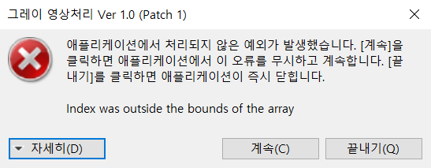
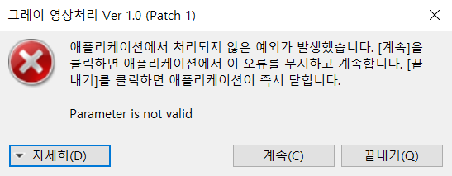
Part 03. 마 무 리
1. 회전 90 이상시 에러 발생
문 제 점
1. 확대/축소 소수점 입력시 에러 발생

Slide 42
Part 03. 마 무 리
1. 이동 시 X, Y값 받기
향후발전
2. 회전 시 화질 저하 문제
3. 샤프닝 시 값 입력 받기
4. 블러링 시 값 입력 받기

Slide 43
Part 03. 마 무 리
1. 간단한 에러, 동작 오류가 많이 발생하였다. (ex. 오버플로우, 동적할당 완료 시 삭제하기 등)
느 낀 점
2. 코드 간결성, 주석의 중요성
코드가 계속 추가되면 본인 코드도 못 알아보는 경우가 발생하였다.
주석을 항상 다는 습관을 가지고, 간결하게 프로그래밍해야하겠다.

Slide 44
THANK YOU ☺

